Slide 1




TRƯỜNG TIỂU HỌC ……
Môn Tiếng Việt lớp 3
BÀI VIẾT SỐ 3: NGÀY KHAI TRƯỜNG (T3)
Giáo viên:
Lớp: 3

Slide 2
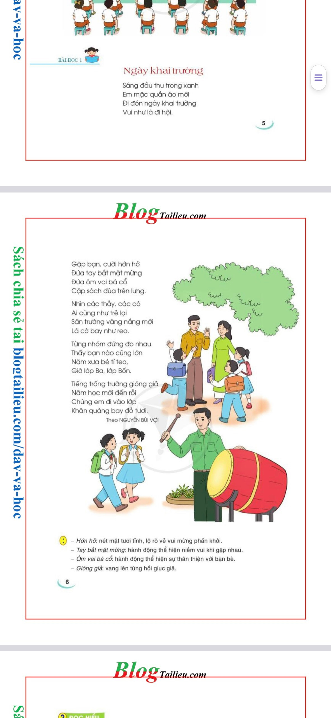
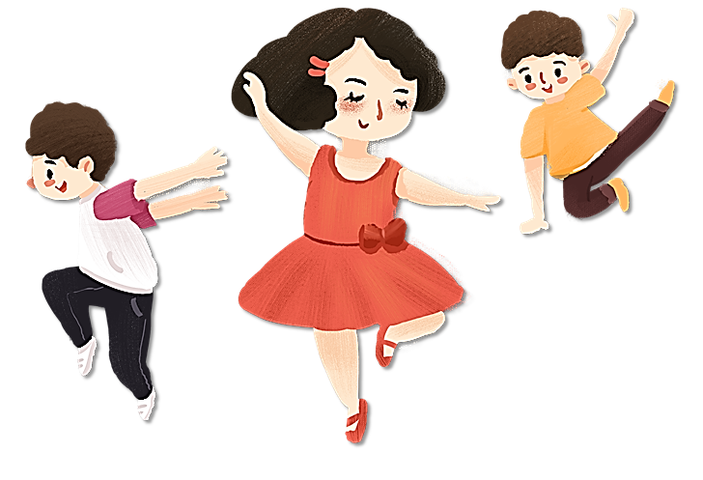
Nghe - viết:
Ngày khai trường

Slide 3
KHỞI ĐỘNG

Slide 4


Slide 5

Thứ ngày tháng năm 202
Tiếng Việt
Nghe – viết: Ngày khai trường

Slide 6

Ngày khai trường
Sáng đầu thu trong xanh
Em mặc quần áo mới
Đi đón ngày khai trường
Vui như là đi hội.
Gặp bạn cười hớn hở
Đứa tay bắt mặt mừng
Đứa ôm vai bá cổ
Cặp sách đùa trên lưng.
Nhìn các thầy các cô
Ai cũng như trẻ lại
Sân trường vàng nắng mới
Lá cờ bay như reo.
Đoạn viết nói về: Buổi đầu đến trường sau kỳ nghỉ hè của tác giả. Được gặp lại bàn bè thầy cô.
Bài viết có nội dung gì?

Slide 7
Ngày khai trường
Sáng đầu thu trong xanh
Em mặc quần áo mới
Đi đón ngày khai trường
Vui như là đi hội.
Gặp bạn cười hớn hở
Đứa tay bắt mặt mừng
Đứa ôm vai bá cổ
Cặp sách đùa trên lưng.
Nhìn các thầy các cô
Ai cũng như trẻ lại
Sân trường vàng nắng mới
Lá cờ bay như reo.
Tất cả các chữ cái đầu câu thơ
Bài viết có những chữ nào cần phải viết hoa?

Slide 8
Ngày khai trường
Sáng đầu thu trong xanh
Em mặc quần áo mới
Đi đón ngày khai trường
Vui như là đi hội.
Gặp bạn cười hớn hở
Đứa tay bắt mặt mừng
Đứa ôm vai bá cổ
Cặp sách đùa trên lưng.
Nhìn các thầy các cô
Ai cũng như trẻ lại
Sân trường vàng nắng mới
Lá cờ bay như reo.
Các câu thơ viết lùi vào 1 ô li. Mỗi khổ thơ các 1 dòng, có thể trình bày so le các khổ thơ cho đẹp
Theo em, nên trình bày bài viết như thế nào?

Slide 9

Luyện viết từ khó
Khai trường
Nắng mới
Hớn hở

Slide 10

Viết bài
Tư thế ngồi viết:
Lưng thẳng, không tì ngực vào bàn.
Đầu hơi cúi.
Mắt cách vở 25 – 30 cm.
Tay phải cầm bút.
Tay trái tì nhẹ lên mép vở để giữ.
Hai chân để song song thoải mái.
2. Cách cầm bút:
Cầm bút bằng 3 ngón tay: ngón cái, ngón trỏ, ngón giữa.
Khi viết, dung 3 ngón tay di chuyển từ trái sang phải, cán bút nghiêng về phía bên phải, cổ tay, khuỷu tay và cánh tay cử động mềm mại, thoải mái

Slide 11
SOÁT LỖI
Sáng đầu thu trong xanh
Em mặc quần áo mới
Đi đón ngày khai trường
Vui như là đi hội.
Gặp bạn cười hớn hở
Đứa tay bắt mặt mừng
Đứa ôm vai bá cổ
Cặp sách đùa trên lưng.
Nhìn các thầy các cô
Ai cũng như trẻ lại
Sân trường vàng nắng mới
Lá cờ bay như reo.

Slide 12

NHẬN XÉT BÀI VIẾT
Viết đúng chính tả
Trình bày đúng, sạch đẹp

Slide 13
LUYỆN TẬP

Slide 14
2
Tìm chữ, tên chữ và viết vào vở 10 chữ trong bảng sau:
Số thứ tự | Chữ | Tên chữ
1 | a | a
2 |  | á
3 |  | ớ
4 | b
5 | c
6 |  | xê hát
7 | d
8 | đ
9 | e
10 | ê
ă
â
bê
xê
ch
dê
đê
e
ê

Slide 15
3
Chọn chữ hoặc vần phù hợp với ô trống:
a. Chữ l hay n.
Em mơ làm mây trắng
Bay khắp nẻo trời cao
Nhìn non sông gấm vóc
Quê mình đẹp biết bao.
Em mơ làm nắng ấm
Đánh thức bao mầm xanh
Vươn lên từ đất mới
Đem cơm no áo lành.
MAI THỊ BÍCH NGỌC

Slide 16
3
Chọn chữ hoặc vần phù hợp với ô trống:
b. Vần âc hay ât.
Sáng Chủ nhật, An muốn đi câu cá, những cậu chẳng nhớ đã cất chiếc cần câu ở đâu. Tìm mãi mới thấy, An đem cần câu ra bờ ao, mắc mồi vào và ngồi đợi. Cứ vài phút, cậu lại nhấc cần lên xem. Cá đâu chẳng thấy, chỉ thấy mất mồi liên tục. Chú nhái bén ngồi trên tàu lá ngước mắt nhìn An lạ lắm.
Theo VŨ TRUNG

Slide 17

XIN CHÂN THÀNH CẢM ƠN
QUÝ THẦY CÔ GIÁO VÀ CÁC EM
Notes:
17

